Slide 1
Задание: Создаем отчеты о дефекте для регистрации и логина
90 минута на выполнение
Вы создали чек-лист и тест-кейсы в предыдущих заданиях.
Теперь самое время протестировать приложение "Интернет-магазин ( https://qa.demoshopping.ru ) " и завести свои первые отчеты о дефекте.
Отчеты о дефекте будут храниться в системе по управлению дефектами. Как и в случае с тест-кейсами, вы можете выбрать любую понравившуюся систему. Например, в России без VPN вы сможете создать отчеты в Youtrack. Но я настоятельно рекомендую попробовать сделать это задание в Jira с VPN, так как это самая популярная платформа на рынке.
Использовать VPN только если вы находитесь в России.
Ссылка на само приложение для тестирования https://intern.demoshopping.ru

Slide 2
.

Slide 3
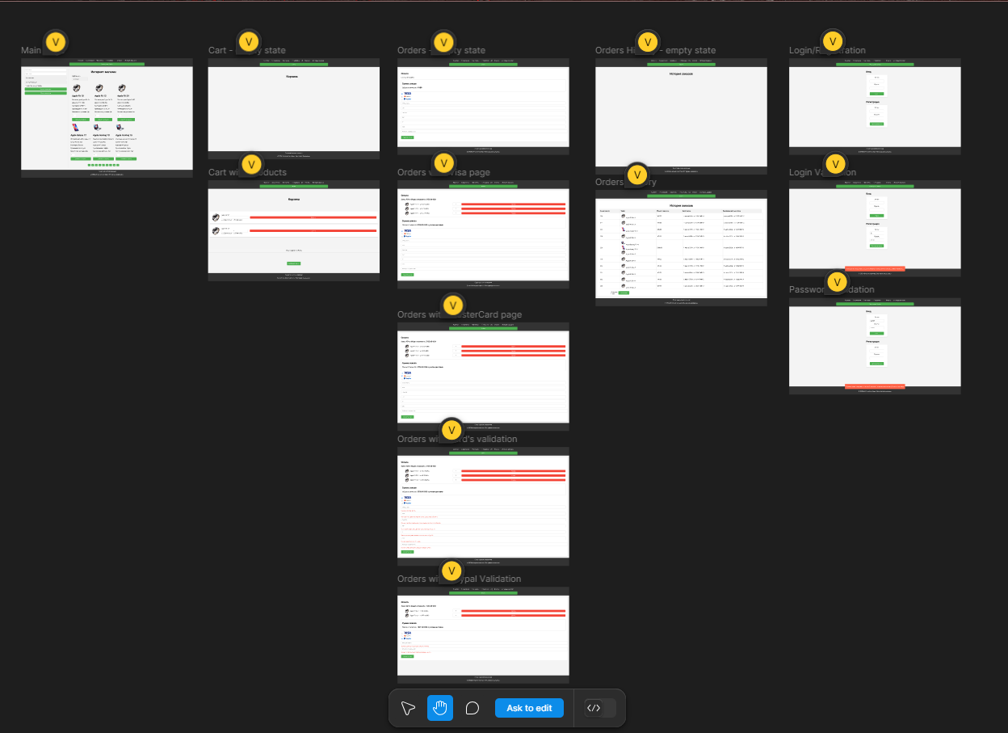
Это весь макет и мы уже видели этот макет раньше.
А тут линк на сайт. Ссылка на само приложение
intern.demoshopping.ru
Если сайт не откроется, все равно есть макет (фото) сайта.

Slide 4
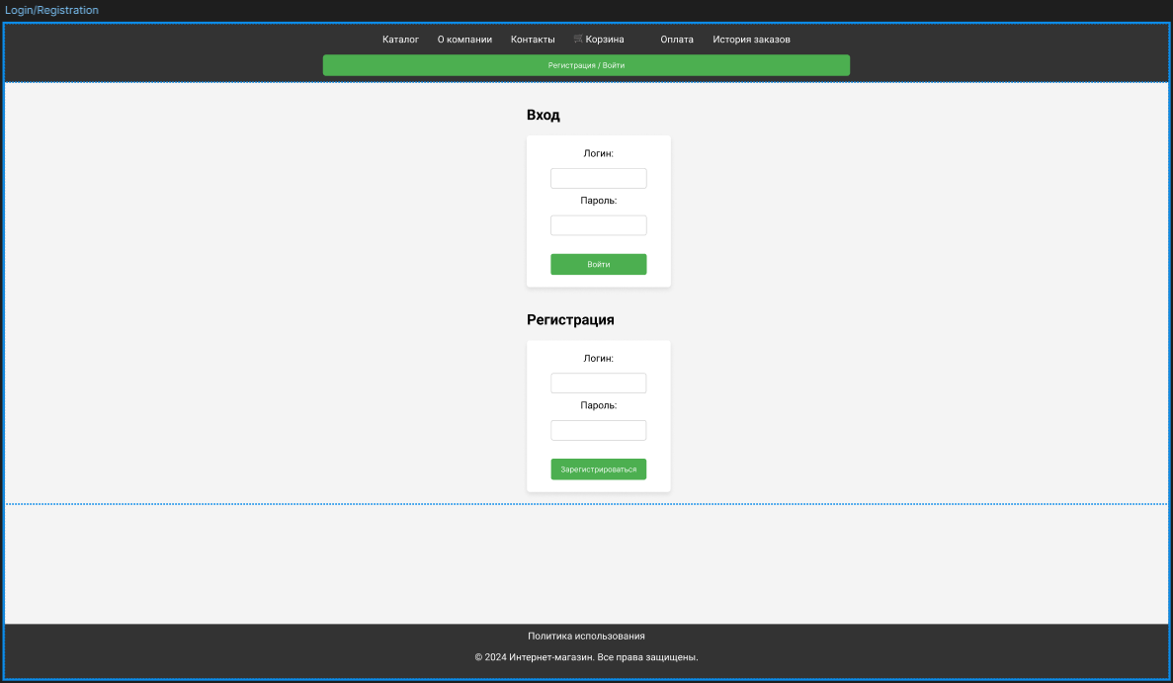
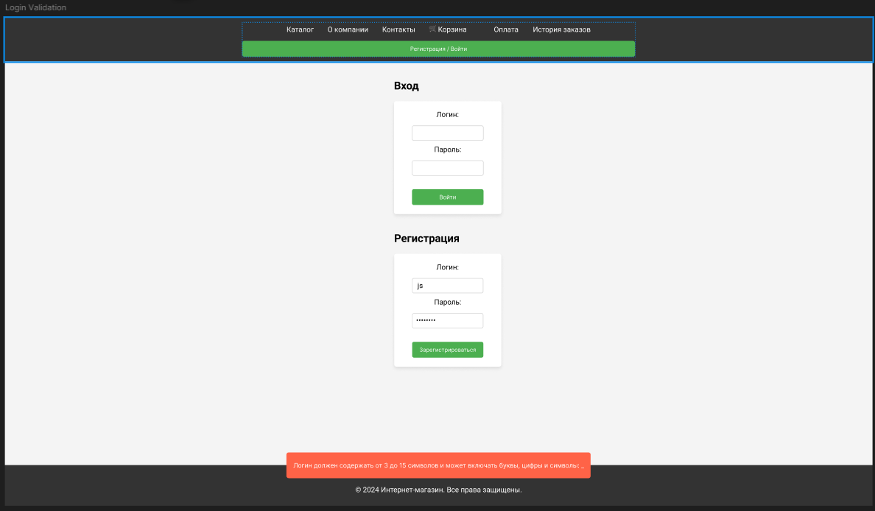
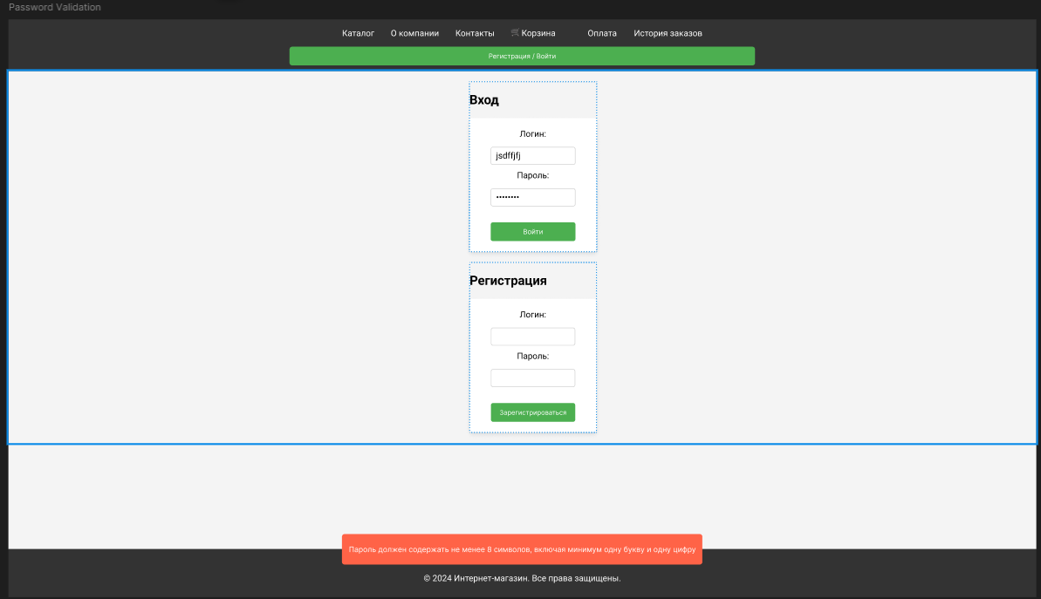
Список историй:
RU: Как новый пользователь, Я хочу создать аккаунт на сайте, Чтобы иметь доступ к персонализированным функциям и содержанию.
Критерии приемки:
Пользователь должен ввести имя пользователя и пароль для создания аккаунта.
Имя пользователя должно содержать от 3 до 15 символов и может включать буквы, цифры и символы: _.
Пароль должен содержать не менее 8 символов, включая минимум одну букву и одну цифру.
При успешной регистрации кнопка “Войти” заменяется на кнопку “Выйти”.
Исключительные случаи:
Если имя пользователя или пароль не соответствуют требованиям, пользователь видит сообщение: “Логин должен содержать от 3 до 15 символов и может включать буквы, цифры и символы: _. Пароль должен содержать не менее 8 символов, включая минимум одну букву и одну цифру”.
При ошибке на сервере пользователь получает сообщение: “Произошла ошибка при обработке запроса”.

Slide 5
ID2 Вход в систему / User Login
RU: Как зарегистрированный пользователь, Я хочу войти в систему, Чтобы получить доступ к моему аккаунту и персонализированным настройкам.
Критерии приемки:
Пользователь должен ввести своё имя пользователя и пароль, чтобы войти.
После успешного входа, пользователь перенаправляется на главную страницу.
Исключительные случаи:
Если введенные данные не соответствуют требованиям валидации, пользователь видит сообщение об ошибке.
При неудачной попытке входа из-за неверного имени пользователя или пароля, отображается сообщение: “Неверное имя пользователя или пароль”.

Slide 6
ID3 Выход из системы / User Logout
RU: Как зарегистрированный пользователь, Я хочу иметь возможность выйти из системы, Чтобы завершить сессию и убедиться, что мой аккаунт защищен.
Критерии приемки:
При нажатии на кнопку “Выйти”, пользователь выходит из системы.
После выхода, состояние системы возвращается к неавторизованному виду, и пользователь перенаправляется на страницу входа или главную страницу.

Slide 7
ID4 Проверка авторизации перед доступом к функциональности / Authorization Check before Accessing Functionality
RU: Я, как пользователь системы, хочу быть уверенным, что для доступа к определенной функциональности требуется авторизация. Это важно для безопасности моих данных и выполнения действий, связанных с моим аккаунтом.
Критерии приемки:
При переходе на страницы “Корзина”, “Оплата” и “История заказов” система должна проверять статус авторизации пользователя.
Если пользователь не авторизован, то должно отображаться сообщение о необходимости авторизации.
Сообщение о необходимости авторизации должно содержать ссылку на страницу входа (/login).
После клика на ссылку для входа, пользователь должен быть перенаправлен на страницу входа.

Slide 8
Задача
Если вы нашли дефекты в ходе прохождения проверок из чек-листа, то создайте дефект и добавьте его ID в атрибут "BUG ID" из чек-листа.
Если по ходу выполнения тест-кейса вы обнаруживаете дефект, то необходимо создать дефект. Советую выполнять дефекты через тестовые прогоны (Test Runs) в системах по управлению тест-кейсами.
Экспортируйте свои отчеты о дефекте в таблицу в формате xlsx и загрузите его на гугл-диск.

Slide 9
Решение: Создаем отчеты о дефекте для регистрации и логина
Регистрация и логин
При проверке авторизации происходит переадресация из ссылки сообщения на главную страницу, а должна на login.
Уведомления должны переноситься на новую строку в логине и пароле.
Улучшение: удалить лишние проверки логина и пароля на количество и тип данных при входе.
Нет автоматического логина после регистрации.
Можно ввести до 16 символов в поле логин.
Ошибка локализации: Login и Password поля для входа, а должны быть логин и вход.
Кнопка "Выйти" отображается с предварительной загрузкой "Регистрация/Войти".

